Slide 1
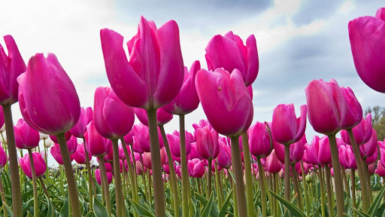
মাল্টিমিডিয়া ক্লাসে সবাইকে স্বাগতম

Slide 2
শিক্ষক পরিচিতি
মোঃ শওকত আলী
সহকারী শিক্ষক
বিষ্ণুপুর সরকারি প্রাথমিক বিদ্যালয়
তারাগঞ্জ, রংপুর।

Slide 3
পাঠ পরিচিতি
শ্রেণি : চতুর্থ
বিষয় : বাংলা
পাঠ : বাংলার খোকা
পাঠ্যাংশ : ১৯২০ সালের ..... চোখ জুড়িয়ে যায় তার।
সময় : ৪০ মিনিট
তারিখ : ২৬/০৮/২০২০ খ্রিঃ

Slide 4
শিখনফল
শোনা ১. ১. ১ যুক্তব্যঞ্জন সহযোগে গঠিত শব্দ শুনে বুঝতে পারবে। ১. ২. ১ উচ্চারিত পঠিত বাক্য শুনে বলতে পারবে। ১. ৩. ১ নির্দেশনা শুনে বুঝতে পারবে। ১. ৩. ৫ প্রশ্ন শুনে পালন করবে। ১. ৩. ৬ শুদ্ধ উচ্চারণে প্রশ্ন করতে ও উত্তর দিতে পারবে। ২. ২. ১ গল্প শুনে মূল বিষয় বুঝতে পারবে। বলা ১. ১. ১ যুক্তব্যঞ্জন সহযোগে তৈরি শব্দ স্পষ্ট ও শুদ্ধভাবে বলতে পারবে। ১. ১. ২ যুক্তব্যঞ্জন সহযোগে তৈরি শব্দযুক্ত বাক্য স্পষ্ট ও শুদ্ধভাবে বলতে পারবে। ১. ৩ .২ শুদ্ধ উচ্চারণে প্রশ্ন করতে ও উত্তর দিতে পারবে। ২. ৪. ১ গল্পের মূল বিষয় বলতে পারবে। ৩. ১. ১ প্রমিত উচ্চারণে জানা বিষয়বস্তু বুঝিয়ে বলতে পারবে। | পড়া ১. ৪. ১ পাঠে ব্যবহৃত শব্দ শ্রবণযোগ্য স্পষ্ট স্বরে ও শুদ্ধ উচ্চারণে পড়তে পারবে। ১. ৪. ২ পাঠে ব্যবহৃত বাক্য শ্রবণযোগ্য স্পষ্ট স্বরে ও প্রমিত উচ্চারণে সাবলীলভাবে পড়তে পারবে। ১. ৫. ২ বিরামচিহ্ন দেখে সাবলীলভাবে অনুচ্ছেদ পড়তে পারবে। ২. ৪. ৩ গল্প পড়তে পারবে। ২. ৪. ৪ গল্প পড়ে বিষয় বুঝতে পারবে। লেখা ১. ৫. ১ পাঠে ব্যবহৃত শব্দ দিয়ে নতুন নতুন বাক্য লিখতে পারবে। ১. ৬. ১ পাঠে ব্যবহৃত বিরামচিহ্ন ব্যবহার করে বাক্য লিখতে পারবে।

Slide 5
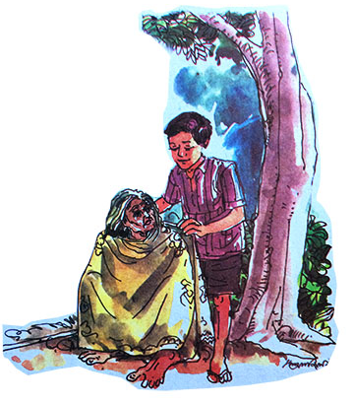
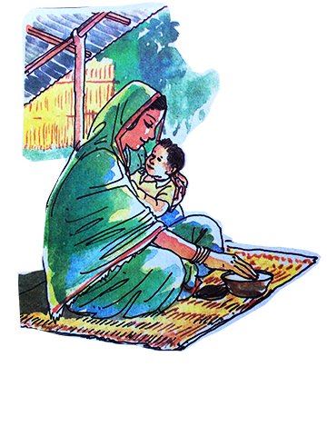
নিচের ছবিতে তোমরা কী দেখতে পাচ্ছ?

Slide 6
আজকের পাঠ
বাংলার খোকা
পাঠ্যাংশ : ১৯২০ সালের ..... চোখ জুড়িয়ে যায় তার।

Slide 7
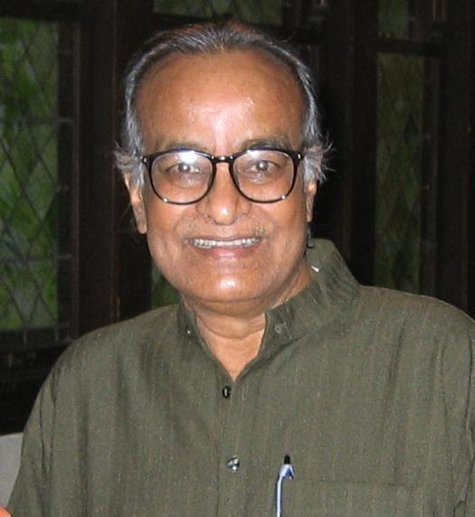
লেখক- পরিচিতি
মমতাজউদদীন আহমদ ১৯৩৫ খ্রিষ্টাব্দের ১৮ই জানুয়ারি
ভারতের পশ্চিমবঙ্গ রাজ্যের মালদহে জন্মগ্রহণ করেন। তিনি
দীর্ঘকাল অধ্যাপনায় নিয়োজিত ছিলেন। তিনি বাংলাদেশের
একজন বিশিষ্ট নাট্যকার। তাঁর রচিত কয়েকটি নাটক হচ্ছে :
‘স্বাধীনতা আমার স্বাধীনতা’, ‘সাত ঘাটের কানাকড়ি’ প্রভৃতি।
তিনি বাংলা একাডেমি পুরস্কার ও একুশে পদকসহ বহু পুরস্কার
লাভ করেছেন।
মমতাজউদদীন
আহমদ

Slide 8
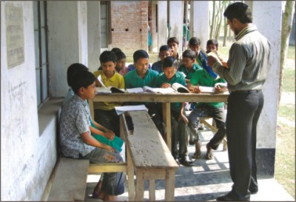
শিক্ষকের আদর্শ পাঠ

Slide 9
বাংলার খোকা
মমতাজউদদীন আহমদ
১৯২০ সালের ১৭ই মার্চ। দিনটি ছিল বুধবার।
গোপালগঞ্জ জেলার টুঙ্গিপাড়া। সেই গ্রামের শেখ পরিবারে
জন্ম হলো একটি শিশুর । বাবা শেখ লুৎফর রহমান আদর
করে শিশুর নাম রাখলেন খোকা । খোকা খুব আদরের
নাম । বাংলার প্রায় সব ঘরেই প্রথম পুত্রসন্তানের নাম
রাখা হয় খোকা।
দিনে দিনে বড় হয় খোকা। পায়ে হেঁটে স্কুলে যায়। দুচোখ মেলে দেখে বাংলার মাঠ-ঘাট,
পথ-প্রান্তর, সোনালি ধানের খেত। চোখ জুড়িয়ে যায় তার।

Slide 10
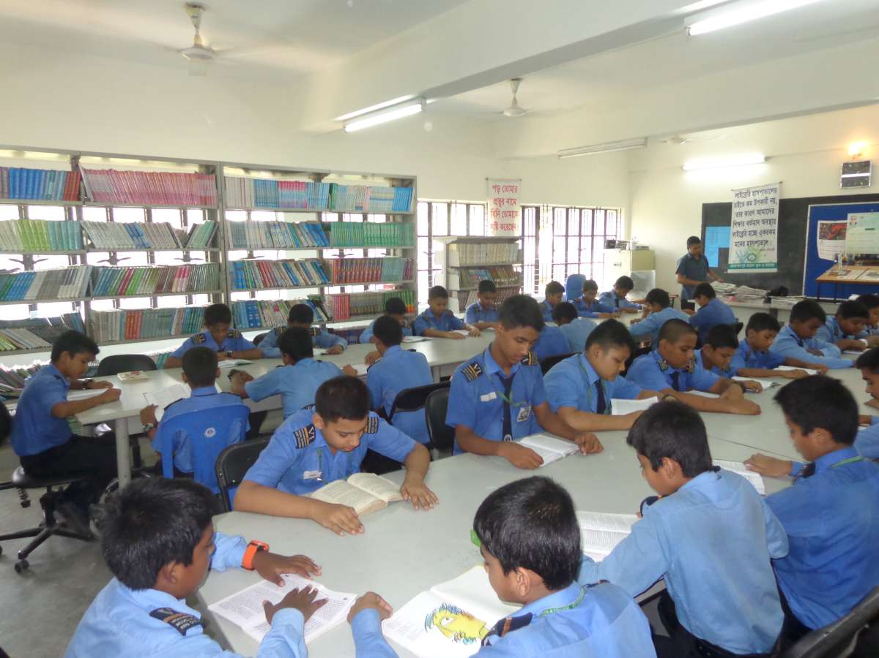
শিক্ষার্থীদের সরব পাঠ

Slide 11
শিক্ষার্থীদের নীরব পাঠ

Slide 12
কিছু শব্দের অর্থ জেনে নেই
শব্দ
অর্থ
আদর
সোহাগ
পুত্রসন্তান
ছেলেসন্তান
পথ-প্রান্তর
পথের পাশ, রাস্তার শেষ সীমা

Slide 13
যুক্তবর্ণ ভেঙে শব্দ ও বাক্য তৈরি করি :
ঞ্জ
ঞ +জ
গোপালগঞ্জ
বঙ্গবন্ধু শেখ মুজিবুর রহমান গোপালগঞ্জের টুঙ্গিপাড়া গ্রামে জন্মগ্রহণ করেন।
ন্ত
ন + ত
সন্তান
গ্রামের অনেকেই প্রথম পুত্র সন্তানের নাম রাখে খোকা।
ন্ম
ন + ম
জন্মগ্রহণ
খোকা শেখ পরিবারে জন্মগ্রহণ করেন।

Slide 14
দলীয় কাজ
তোমরা আলোচ্য পাঠ্যাংশটুকু থেকে যে সকল শব্দে যুক্তবর্ণ আছে সে সকল শব্দ খুঁজে বের করে সেই শব্দগুলো দিয়ে একটি করে নতুন বাক্য তৈরি কর।

Slide 15
একক কাজ
প্রিয় শিক্ষার্থীবৃন্দ, তোমরা পাঠ্যাংশটুকুর বিরামচিহ্নগুলো ভালোভাবে দেখে বইটি বন্ধ কর।
নিচের অনুচ্ছেদটির যথাস্থানে বিরামচিহ্ন বসিয়ে খাতায় লেখ :
দিনে দিনে বড় হয় খোকা পায়ে হেঁটে স্কুলে যায় দুচোখ মেলে দেখে
বাংলার মাঠ ঘাট পথ প্রান্তর সোনালি ধানের খেত চোখ জুড়িয়ে যায়
তার

Slide 16
মৌখিক মূল্যায়ন
তোমরা নিচের প্রশ্নগুলোর উত্তর বল :
খোকা কত সালে জন্মগ্রহণ করেন?
খোকা কোন জেলায় জন্মগ্রহণ করেন?
খোকার বাবার নাম কী?
খোকা দুচোখ মেলে কী দেখেন?

Slide 17
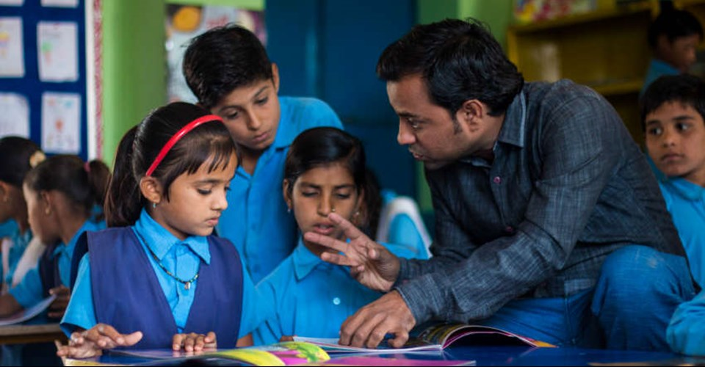
নিরাময়মূলক ব্যবস্থা
পারগ শিক্ষার্থীদের সহায়তায় দূর্বল শিক্ষার্থীদের পাঠ বুঝতে সাহায্য করব। প্রয়োজনে নিজে সহায়তা করব।

Slide 18
ওয়ানডে ওয়ান ওয়ার্ড
পথ-প্রান্তর
পথের পাশ

Slide 19
বাড়ির কাজ
আলোচ্য পাঠ্যাংশটুকু বাড়ি থেকে ভালোভাবে পড়ি আসবে।
আলোচ্য পাঠ্যাংশটুকু থেকে তোমাদের বাংলা খাতায় এক পৃষ্ঠা লিখে
নিয়ে আসবে।
নিচের যুক্তবর্ণগুলো ভেঙে লিখবে এবং প্রতিটি যুক্তবর্ণ দিয়ে তৈরি শব্দ
দ্বারা একটি করে বাক্য লিখে নিয়ে আসবে : স্ক , ত্র , ন্ত , ঙ্গ , ন্ম

Slide 20
সবাইকে ধন্যবাদ

